Slide 1
Skupiny BĚ/BJE, PĚ, VĚ/VJE

Slide 2
Opakování učiva, doplňte předpony S-, Z- , VZ-
ježek se ___točil do klubíčka, dům museli ___bourat, chtěla ___hubnout, ___fouknout svíčku, ___lomila si ruku, ___mazat tabuli, na křižovat se auta ___razila, ___hrabali jsme listí, ___tratit tužku, oheň už ___plál, všechno ___tichlo, ___ložil krabici, ___balil si batoh, rychle se ___kamarádili, ___červenal jako rak, ___jíždět z kopce, nechtěl ___moknout, ___bledl strachy, hrách už ___klíčil, ___klonil hlavu

Slide 3
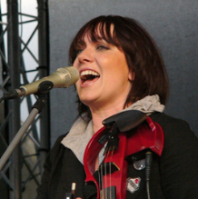
Správné psaní BĚ/BJE, PĚ, VĚ/VJE
Kdy napsat -ě ?
- Po písmenu „P“ píšeme VŽDY ě!!!
Př.: pěst, pěna, pěnkava, zápěstí
- V kořeni slova se píše OPĚT ě.
Př.: Pěstoun (kořen je pěst -> pěstitel, pěstovat…)
Opěvovat (pěv -> pěvec, zpěvák…)

Slide 4
Kdy napsat -je?
- Pouze po předponách ob-, v-
-> po těchto předponách píšeme -je, pokud poté následuje kořen slova, který začíná na je;
-> můžeme si pomoci tak, že si řekneme jiné příbuzné slovo, které také začíná na je;
Př.: ob-jet, v-jezd – v obou případech je příbuzné slovo jezdit;
ob-jevit, ob-jevitel – objevit se
ob-jetí – můžu si říci obejmout
Často nám pomůže, pokud si předponu ob-, a v- nahradíme jinou předponou.
Př.: za-jet, pře-jet, do-jet, zá-jezd, ú-jezd

Slide 5
POZOR!!!
Před malou chvílí jsme si řekli, že po předponách ob-, v- píšeme -je-.
Pokud ale ob- a v- nejsou předponami, píšeme „ě“.
Př.: oběd věc věno
oběť věrnost obětí
-> TATO SLOVA NEJSOU TVOŘENA POMOCÍ PŘEDPON.

Slide 6
Doplň bě/bje, pě, vě/vje.
Dostala jsem veliké ___no.
___zd do garáže byl úzký.
K___ta ___je (zpívá) píseň.
___louš je bílý kůň.
O___d byl výborně uvařen.
___loba je bílá barva.
___lásek poletuje po louce.
Kvůli zavřené cestě jsme to museli o___t.
Slova, která jsou označená červeně napiš na řádek:

Slide 7
Doplň bě/bje, pě, vě/vje.
Dostala jsem veliké věno.
Vjezd do garáže byl úzký.
Květa pěje (zpívá) píseň.
Bělouš je bílý kůň.
Oběd byl výborně uvařen.
Běloba je bílá barva.
Bělásek poletuje po louce.
Kvůli zavřené cestě jsme to museli objet.
Slova, která jsou označená červeně, napiš na řádek:
Věno, vjezd, Květa pěje, Bělouš, oběd, běloba, bělásek, objet

Slide 8
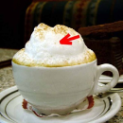
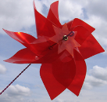
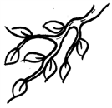
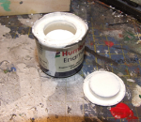
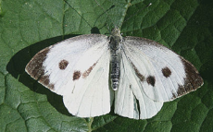
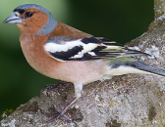
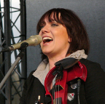
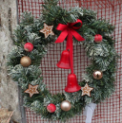
zákaz vjezdu pěna větrník větev běloba
věštec bělásek kruhový objezd pětka běžec
pěnkava pěšec zpěvačka hvězda věnec vědec

Slide 9
Slova z předchozího snímku zařaď do správného řádku.
BĚ:___________________________________
________________________________________
BJE:___________________________________
________________________________________
PĚ:___________________________________
________________________________________
VĚ:___________________________________
________________________________________
VJE:__________________________________
_______________________________________

Slide 10
Slova z předchozího snímku zařaď do správného řádku.
BĚ: bělásek, běloba, běžec
BJE: kruhový objezd
PĚ: pěna, pětka, zpěvačka, pěšky, pěnkava
VĚ: větev, hvězda, větrník, věštec, vědec, větev
VJE: zákaz vjezdu

Slide 11
Vymysli 4 slova na bě, pě, vě a použij v krátkém spojení. U předpon bje, vje postačí 1.
Př: krásný květ
BĚ | PĚ | VĚ | BJE | VJE

Slide 12
Pokud se ti nepovedlo vymyslet žádná slova, nezoufej! Podívej se na následující slova v tabulce a vymysli krátké spojení.
Př.: krásný květ
BĚ | PĚ | VĚ | BJE | VJE
běloba | zpěvačka | věštec | objezd | vjezd
bělouš | pěsti | věno | objevitel | vjem
běžec | pětka | věnec | objem | vjel
bělidlo | pěšky | věc | objev

Slide 13
Podtrhni chyby v textu.
Oběl jsem překážku.
Základní barvou pro malíře je bjeloba.
Běžec bjehal závody.
Maminka mi vjenovala veliké věno.
Rozkvetla nám vánoční hvjezda.
Pjenkava pjěla smutnou píseň.
Věštec vještil z karet.
Dnes musíme jít bohužel pješky.
Přišel nám na poštu oběmný balík.
Slova, ve kterých jsou chyby, přepiš správně na čáru:
____________________________________________
____________________________________________

Slide 14
Potrhni chyby v textu.
Oběl jsem překážku.
Základní barvou pro malíře je bjeloba.
Běžec bjehal závody.
Maminka mi vjenovala veliké věno.
Rozkvetla nám vánoční hvjezda.
Pjenkava pjěla smutnou píseň.
Věštec vještil z karet.
Dnes musíme jít bohužel pješky.
Přišel nám na poštu oběmný balík.
Slova, ve kterých jsou chyby, přepiš správně na čáru:
Objel, běloba, běhal, věnovala, hvězda, pěnkava, pěla, věštil, pěšky, objemný

Slide 15
Doplň slova tak, aby obsahovala bě/bje, pě, vě/vje.
Unavený chlapec si opřel hlavu o ________.
Vybité baterie, železo, a nebezpečný odpad patří do ________.
Bundy a některé oblečení patří na ________.
Na koncertě byl hostem velmi známý ________.
Hříbě pobíhalo na zelené ________.
Bábovka se mi připálila v ________.
______ byl povolen jen řidičům osobních automobilů.
Kvůli práci na silnici jsme to museli _______ jinou cestou.
Měli jsme na poště _______ zásilku.
I přes to, že jsem viděl zákaz, tak jsem do té ulice _______.

Slide 16
Doplň slova tak, aby obsahovala bě/bje, pě, vě/vje.
Unavený chlapec si opřel hlavu o opěradlo.
Vybité baterie, železo, a nebezpečný odpad patří do sběru.
Bundy a některé oblečení patří na věšák.
Na koncertě byl hostem velmi známý zpěvák.
Hříbě pobíhalo na zelené trávě.
Bábovka se mi připálila v troubě.
Vjezd byl povolen jen řidičům osobních automobilů.
Kvůli práci na silnici jsme to museli objet jinou cestou.
Měli jsme na poště objemnou zásilku.
I přes to, že jsem viděl zákaz, tak jsem do té ulice vjel.

Slide 18
Opakování učiva

